Slide 1
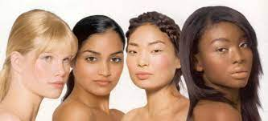
1. Фенотип је?
А) комбинација гена
Б) особине
В) наслеђивање гена

Slide 2
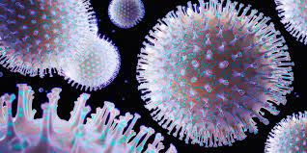
2. Којом брзином се вируси и бактерије размножавају?
А) полако
Б) умереном брзином
В) великом брзином

Slide 3
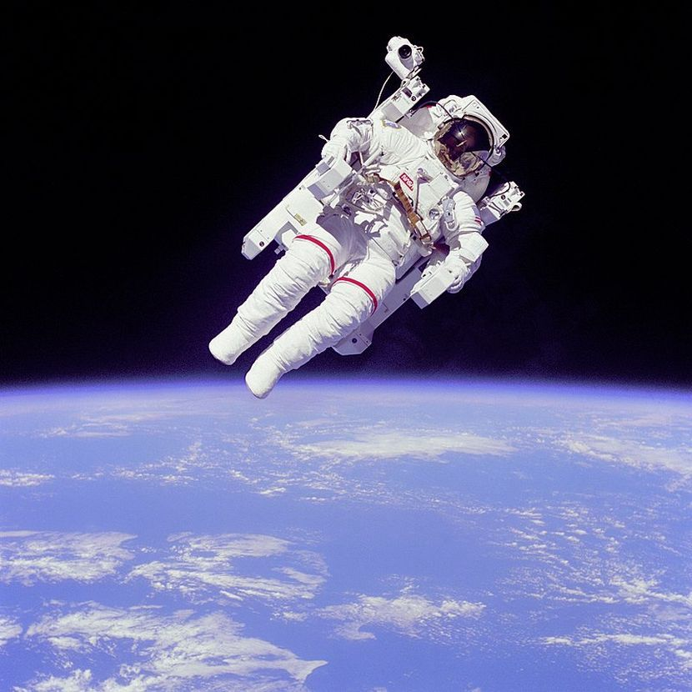
3. Убрзање Земљине теже је шест пута веће од убрзања Месечеве теже.Тежина истог астронаута на Земљи је у односу на његову тежину на Месецу:
А) шест пута мања
Б) шест пута већа
В) тежине су једнаке

Slide 4
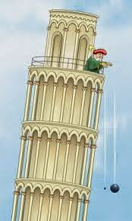
4. Слободан пад је?
А) пад перушке кроз вакуум
Б) пад јабуке са гране
В) лет авиона

Slide 5
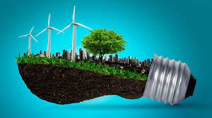
5. Шта представљају мере које чинимо да би смањили потрошњу ел.енергије а да не смањимо комфор свакодневног живота?
А) енергетска ефикасност
Б) штедимо
В) мењамо начин грејања

Slide 6
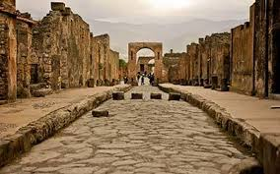
6. Највећи проналазаку историји копненог саобраћаја је ?
А) бицикл
Б) точак
В) ауто

Slide 7
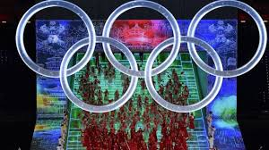
7.Које су боје пет олимпијских прстенова ?
А) плава,жута,зелена,црвена и црна
Б) жута ,плава,црна,бела,розе
В) тегет,жута,зелена,црвена,плава

Slide 8

8. Фудбалски клуб Бенфика је из?
А) Луксембурга
Б) Шпаније
В) Португала

Slide 9

9. УЧИ је глаголски облик:
А) императив
Б) потенцијал
В) футур други

Slide 10
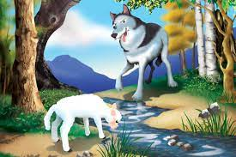
10. Приповетку „ Аска и вук“ написао је:
А) Бранко Ћопић
Б) Иво Андрић
В) Милован Глишић

Slide 11
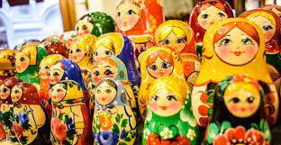
11. Шта је „ матрјошка“ ?
А) дрвена лутка
Б) мајка
В) руска народна ношња

Slide 12
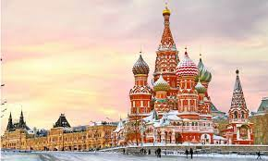
12. Москва се налази на реци:
А) Дунав
Б) Москва
В) Волга

Slide 13
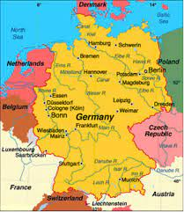
13. Који је распоред боја на застави Немачке?
А) златна-црвена-црна
Б) црна-црвена-златна
В) црна-златна-црвена

Slide 14
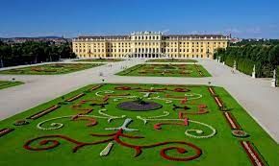
14. Који је главни град Аустрије?
А) Берлин
Б) Берн
В) Беч

Slide 15
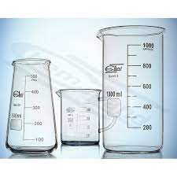
15. Дато је неколико различитих посуда и прибора.Означи низ у коме је наведен прибор за мерење запремине:
А) мензура - чаша-пипета
Б) чаша-теразије-мензура
В) пипета-чаша-динамометар
Г) пипета-бирета-мензура

Slide 16
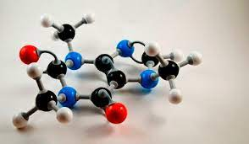
16. Која врста честица изграђује воду?
А) атоми
Б) молекули
В) катјони водоника и анјони кисеоника
Г) катјони кисеоника и анјони водоника

Slide 17

17. У Србији се рециклира:
А) 50% отпада
Б) 10 % отпада
В) 30 % отпада

Slide 18

18. Сваког дана на Планети Земљи нестаје између:
А) 20 и 30 биљних и животињских врста
Б) 10 и 20 биљних и животињских врста
В) 40 и 50 биљних и животињских врста

Slide 19
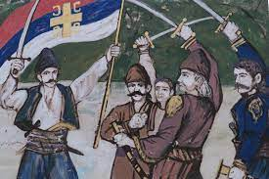
19. Дело „ Хајдук Станко“ је ....
А) дело ауторске књижевности
Б) дело народне књижевности

Slide 20
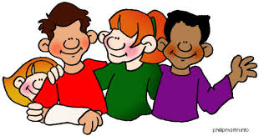
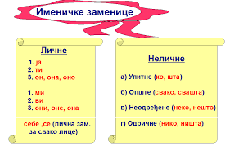
Заменица МОЈИМ је :
А) неодређена
Б) одрична
В) присвојна
Г) општа
Д) упитна

